Slide 1
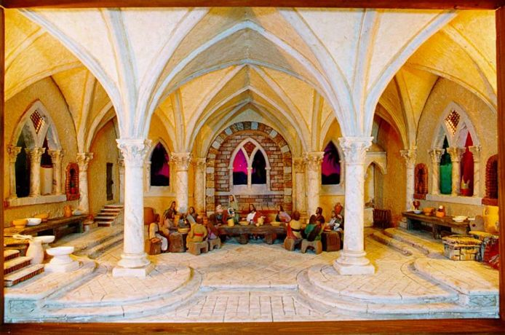
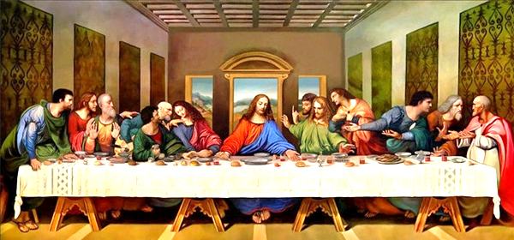
Preghiera

Slide 2
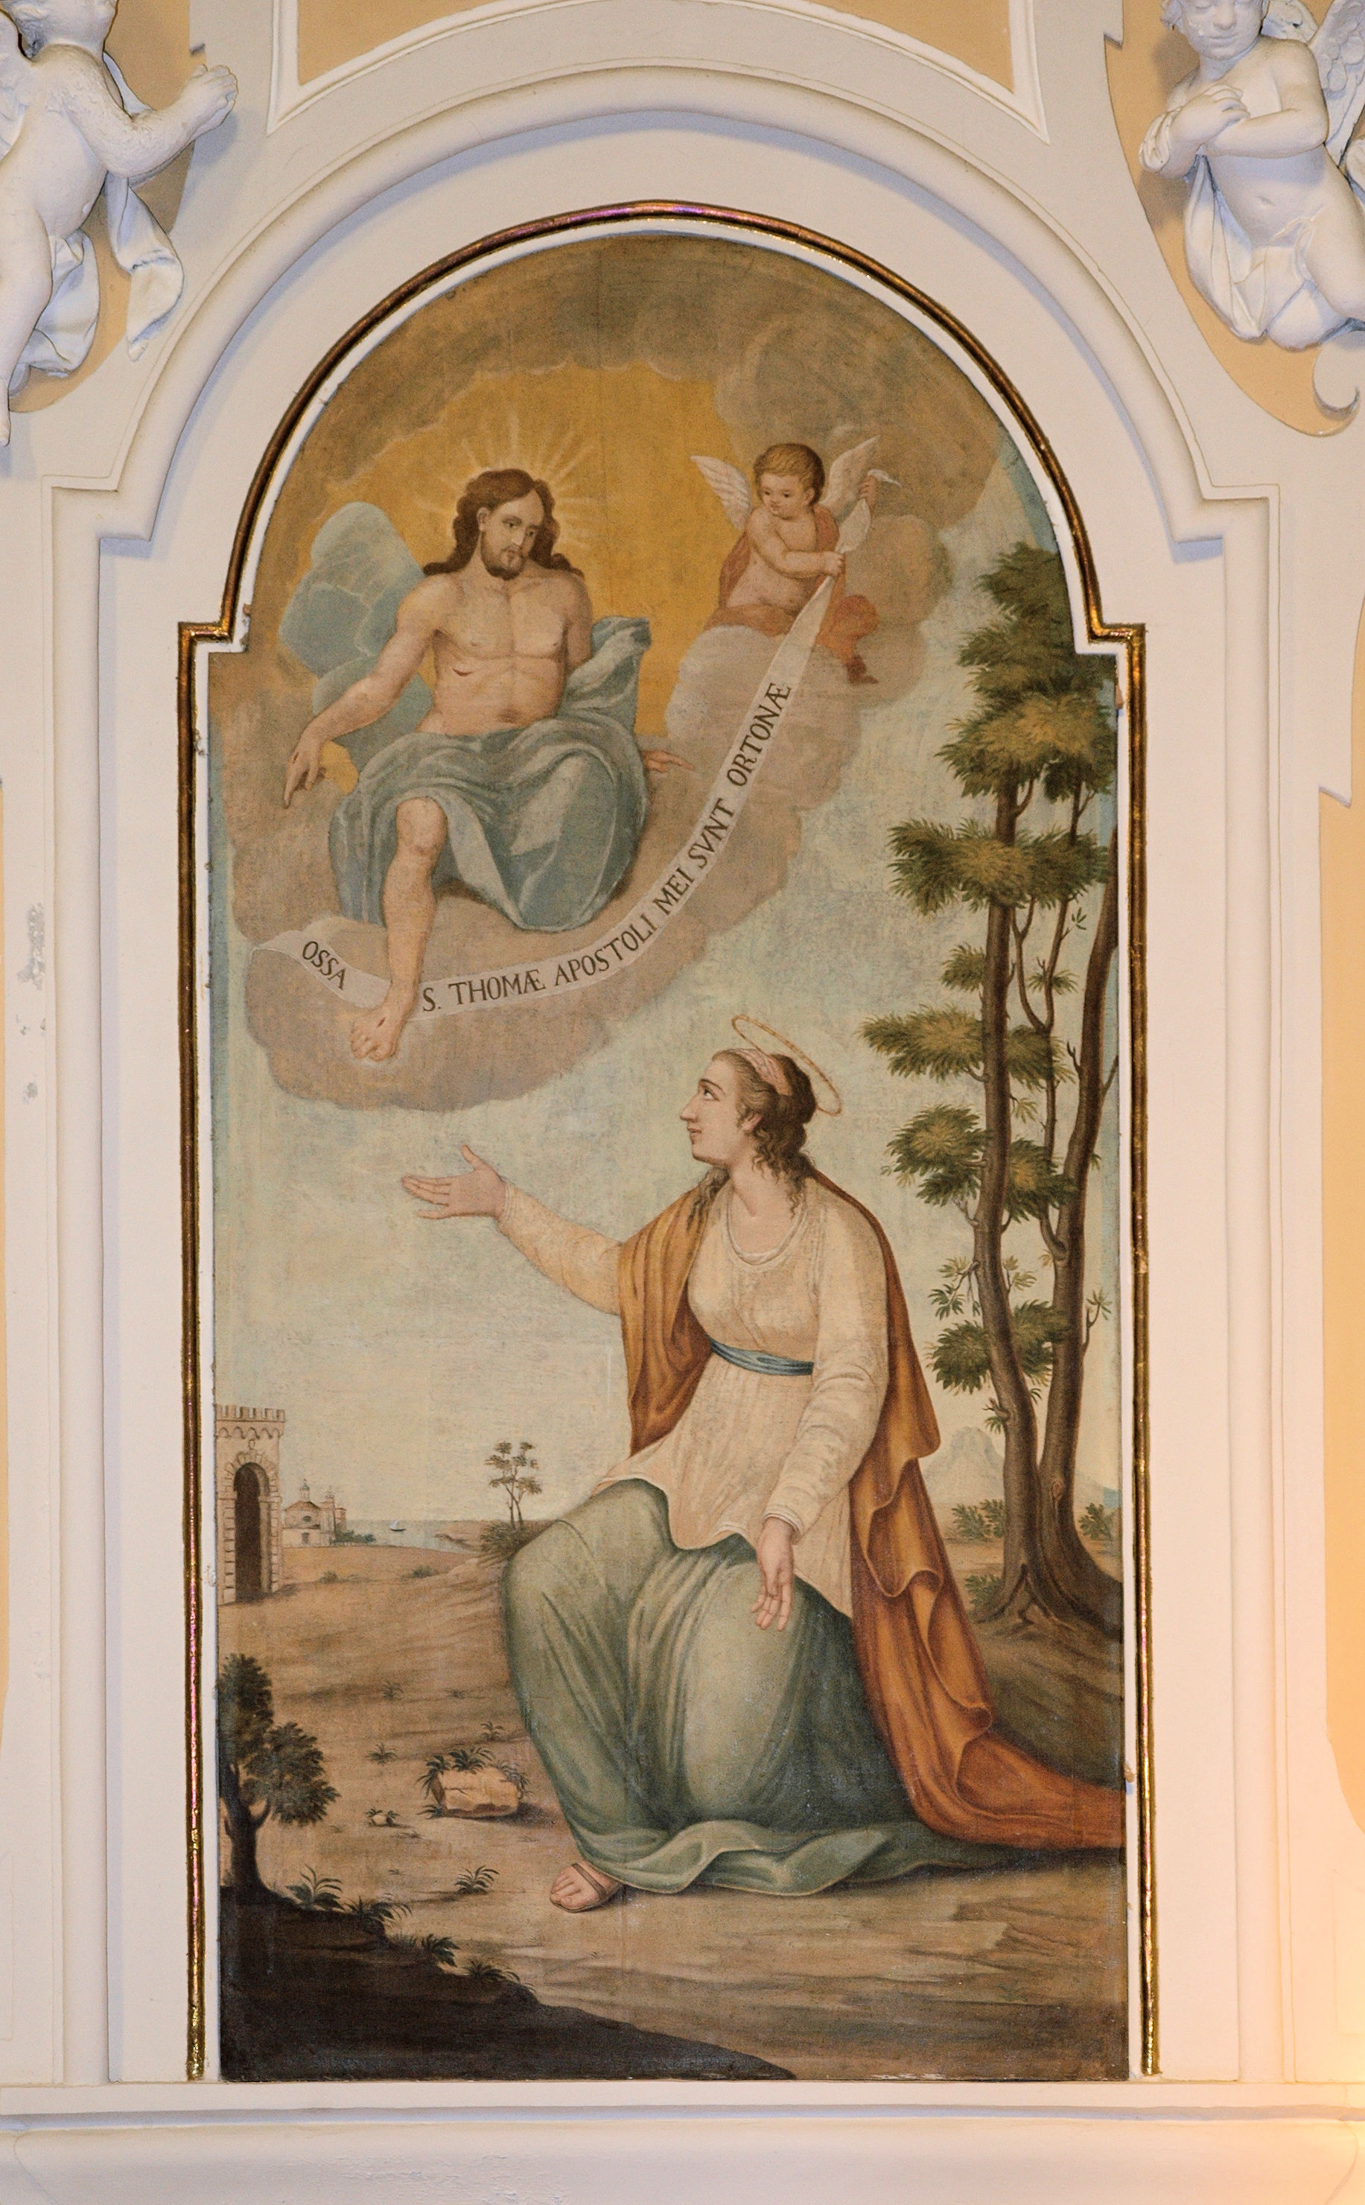
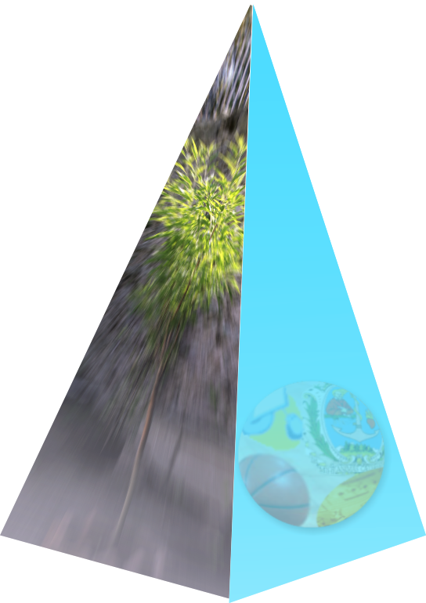
Preghiera

Slide 3
Preghiera
efeso
s.Pietro
spagna
Giovanni
roma
Giacomo m.

Slide 4
Preghiera
+
+
s.Andrea
benevento
Filippo
patrasso
Bartolomeo
Turchia

Slide 5
Preghiera
+
roma
s.Tommaso
Giacomo m
Matteo
ortona
Basilica Santi Apostoli
salerno

Slide 6
Preghiera
+
Mattia
Simone Cananeo
padova
Giuda Taddeo
rm s.pietro

Slide 7
Preghiera
+
s. Luca
s. Paolo
padova
s. Marco
roma
venezia

Slide 8
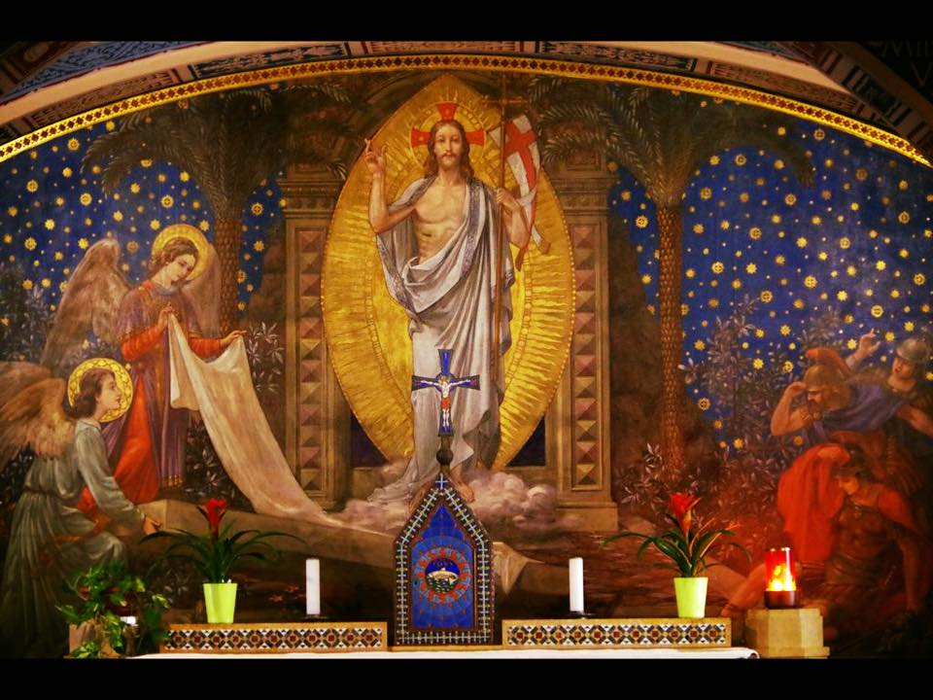
Don Bosco mette nella Chiesa e nell'Oratorio il quadro della Resurrezione per mettere al centro la Preghiera

Slide 9
R. Intercessione
Offerta
R. Perdono
Fede
Ringraziamento
Adorazione
Ascolto
Meditazione
PGS
Compagnia
R. Aiuto
Preghiera dello Sportivo è essenzialmente di:

Slide 10
Preghiera dello Sportivo è essenzialmente di:
Ringraziamento (R) [Grazie]
Richiesta di perdono (R) [Scusa]
Richiesta di aiuto (autocontrollo)
Richiesta di Intercessione ( ti prego per)
… senti facciamo così: io prego per Te Tu per …
Lode il Signore (Alleluia… [Africa])
Offerta (impegno/sforzi/difficoltà)
Ascolto e Meditazione (nuove suggestioni)
Adorazione | Contemplazione (non è da tutti [Tabor])
PGS => Preghiera ►Giornaliera ► Settimanale
Non è un Obbligo è Una Scelta di Completezza

Slide 11
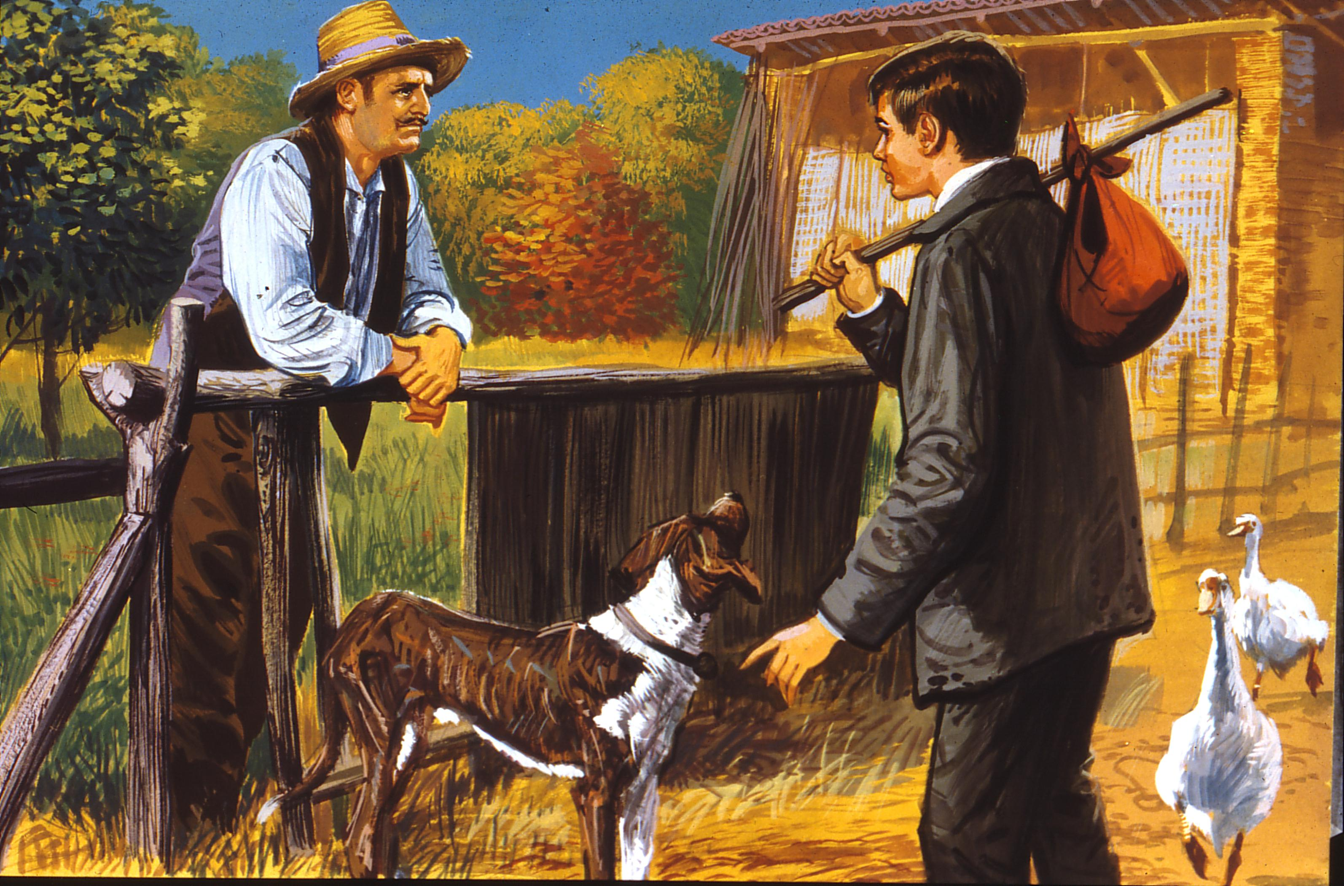
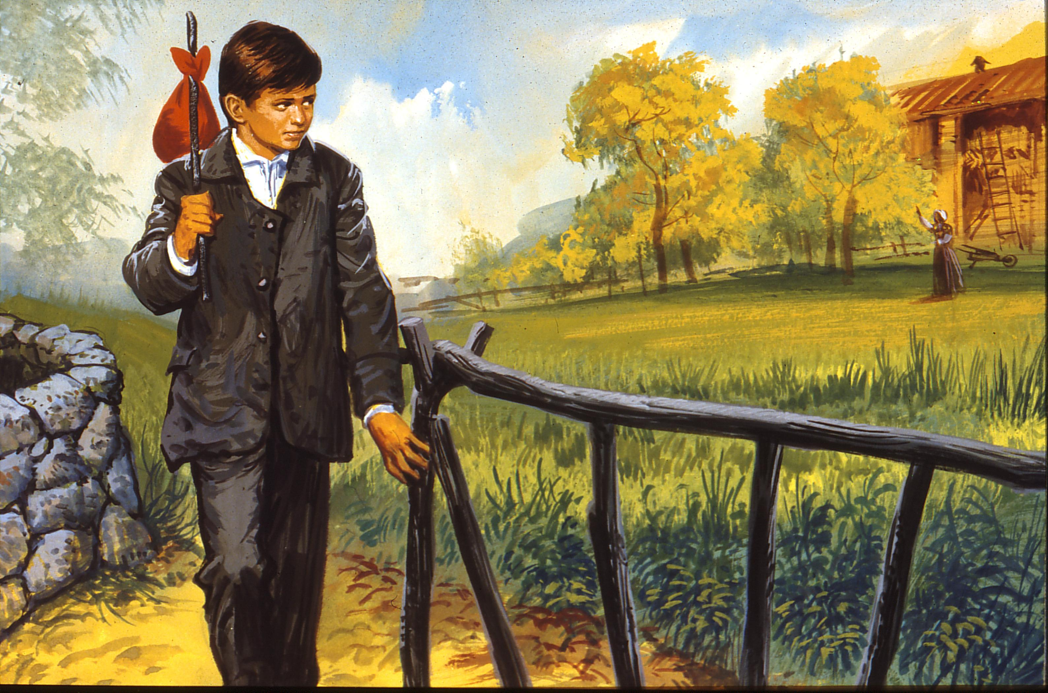

Slide 12
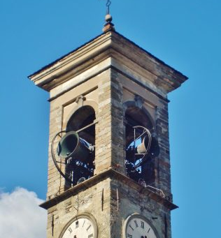
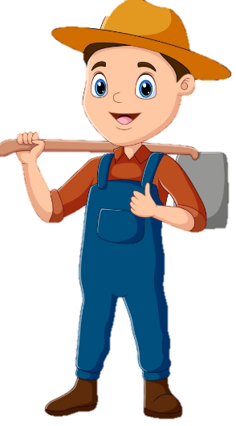
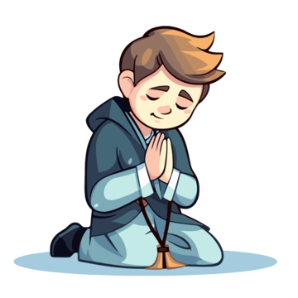
UN GIORNO D’ESTATE, il vecchio Giuseppe giungeva a casa tutto sudato, colla zappa in spalla.
Era mezzodi, di lontano giungeva il suono della campana, ed egli non pensava a dire l’Angelus, che, oppresso dalla stanchezza, subito si sdraio pensando di poter riposare un istante.
Ma in quel mentre ecco che vede in cima ad una scala, il giovinetto Bosco, che, rientrato poco prima in casa, recitava in ginocchio l’accennata preghiera.

Slide 13
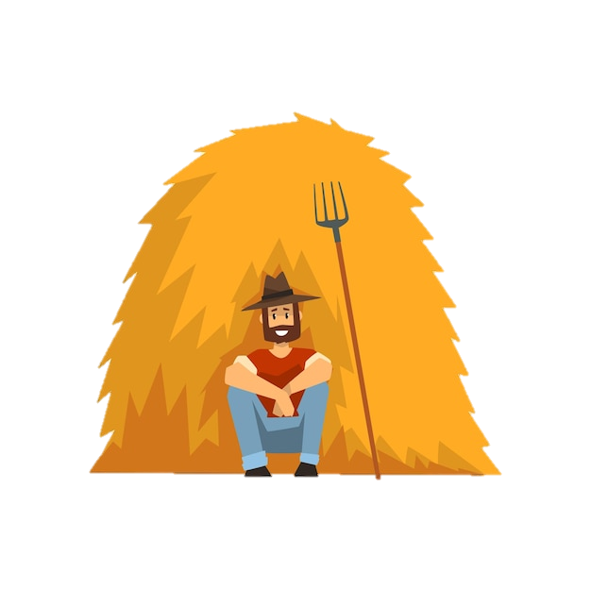
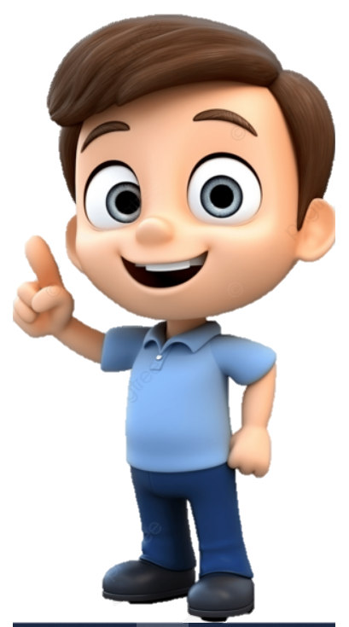
— GUARDA LA! esclamo ridendo; noi, che siamo i padroni, dobbiam logorarci la vita dal mattino alla sera e non ne possiamo più, e lui tutto tranquillo sta lassù a pregare in santa pace.
Giovanni, senza distrarsi, TERMINO LA PREGHIERA, poi scese la scala e rivolto al vecchio:
— Sentite, gli disse, voi siete testimonio che io non mi sono risparmiato sul lavoro: e certo pero che HO GUADAGNATO PIÙ IO A PREGARE che voi a lavorare.

Slide 14
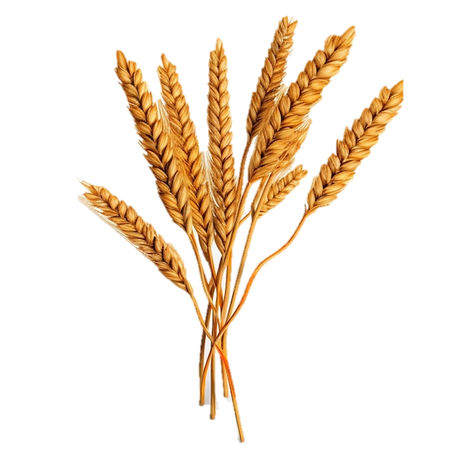
SE PREGATE, da due grani che voi seminate, nasceranno quattro spighe;
SE NON PREGATE, seminando quattro grani raccoglierete due spighe soltanto.
Pregate adunque anche voi, e invece di due spighe anche voi ne raccoglierete quattro!
Che cosa vi costava fermarvi un istante, deporre la zappa e dire la preghiera?... Cosi avreste acquistato lo stesso merito che ho acquistato io.

